Slide 1
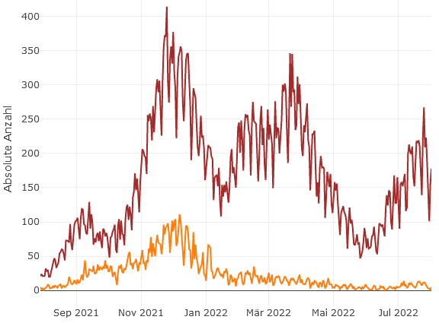
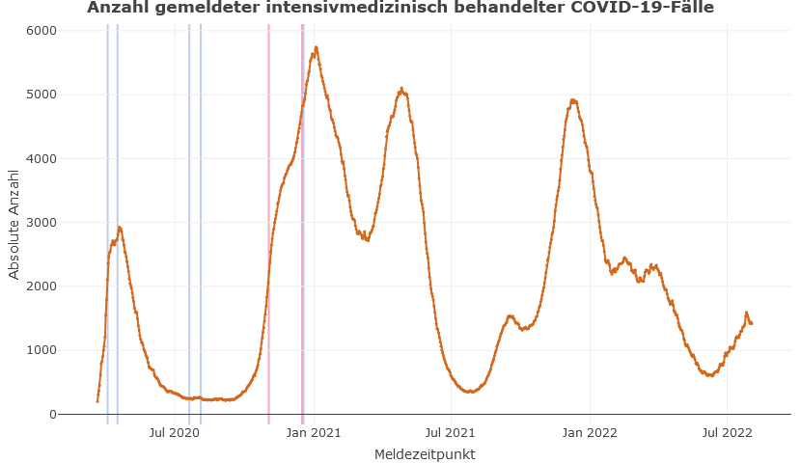
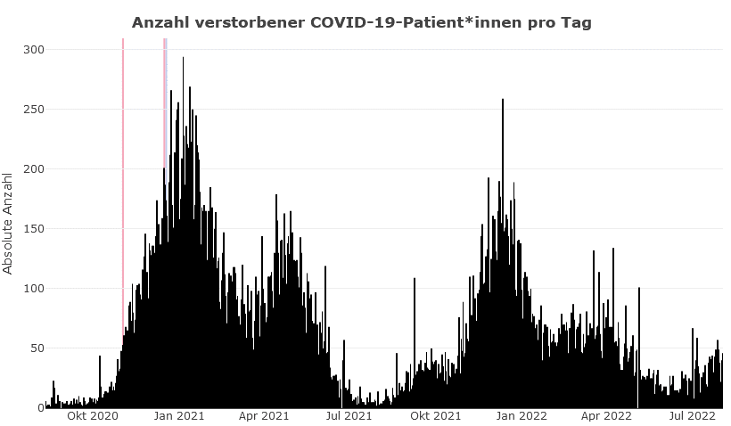
DIVI-Intensivregister
Neuaufnahmen auf die ITS (pro Tag)
Mit Stand 03.08.2022 werden 1.397 COVID-19-Patient*innen auf Intensivstationen (der ca. 1.300 Akutkrankenhäuser) behandelt.
Weiterhin Anstieg/Abfall? der COVID-ITS-Belegung
ITS-COVID-Neuaufnahmen mit +1.189 in den letzten 7 Tagen
Lock-Down
Lock-Down
5.762
1.397
Notes:
Vorwoche Neuaufnahmen: 1.443 -> Rückgang
Belegung: 1.564 (27.07.22)

Slide 2
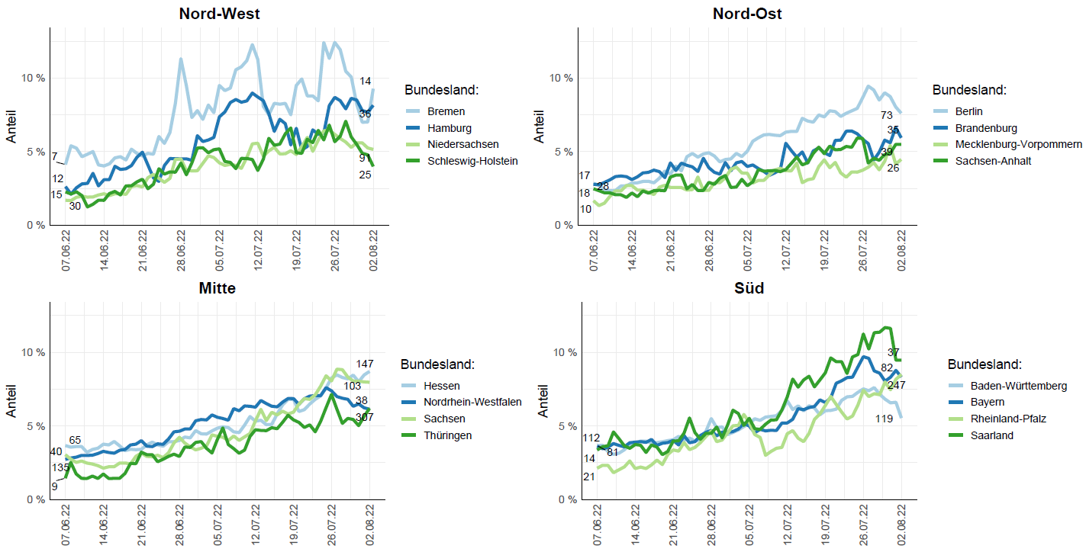
Anteil der COVID-19-Patient*innen an der Gesamtzahl betreibbarer ITS-Betten (letzte 8 Wochen)

Slide 3
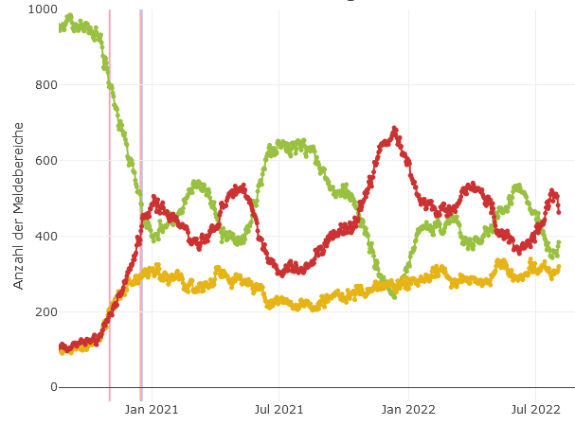
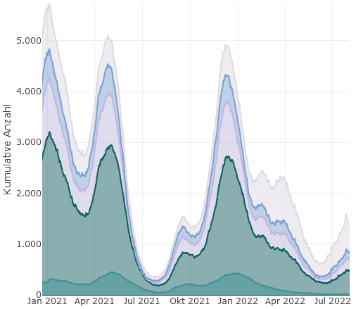
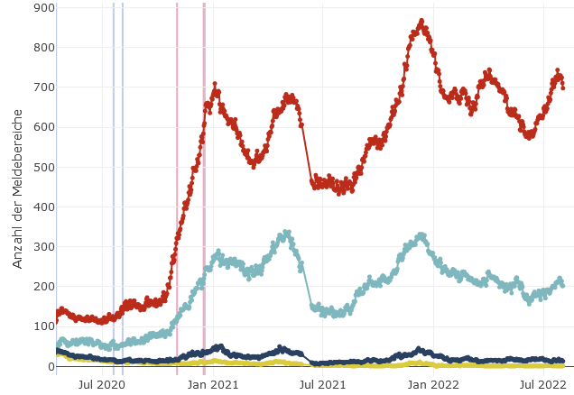
Behandlungsbelegung COVID-19 nach Schweregrad
Einschätzung Betriebssituation
Gründe der Betriebs-einschränkung
Notes:
In der Grafik links zeigt sich, dass in allen Behandlungsgruppen, außer ECMO, ein Anstieg zu verzeichnen ist.
Prozentual ist der tägliche Anteil der Behandlungsschwere relativ stabil, da gibt es aktuell wenig Verschiebungen zugunsten der einen oder anderen Behandlungsgruppe. (40% unbekannte Behandlung)
So wie die Fallzahlen auf den Intensivstationen steigen/fallen, steigt/fällt auch die Belastung (das Sehen Sie in der Grafik oben rechts), sowie der Personalmangel in der Grafik unten rechts. Möglicher Wendepunkt?

Slide 4
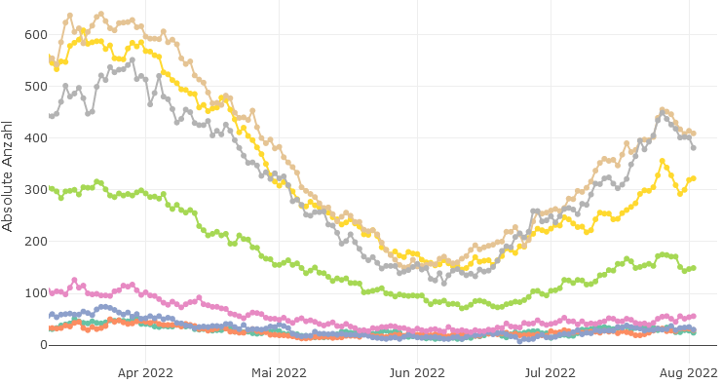
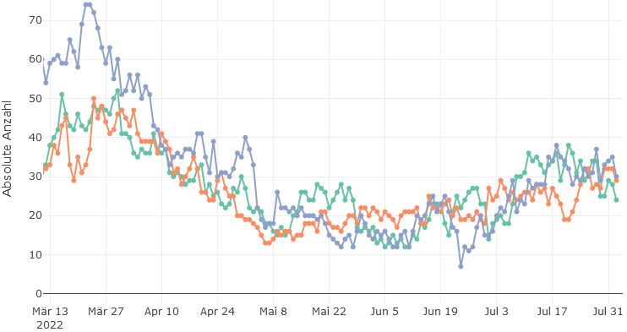
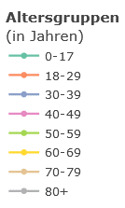
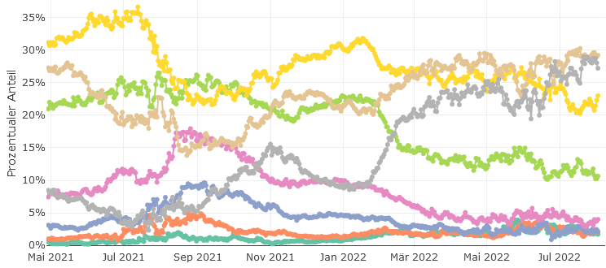
(absolute Anzahlen)
(zoom):
Altersgruppen Entwicklung (absolut)
(prozentuale Anteile)
Altersgruppen Entwicklung (prozentual)
Notes:
Die Altersverteilung oben links zeigt, dass, weiterhin in den absoluten Zahlen der Anstieg durch die Generationen an 60 Jahre getrieben wird, das sind die oberen 3 Linien in grau, braun und gelb.
Im zoom rechts oben zeigt sich eine leichte Zunahme Bei den unter 40-jährigen.
Die prozentualen Anteile sehen Sie in der Grafik unten. Aktuell haben die über 60-jährigen einen Anteil von knapp 80 % (79,6)

Slide 5
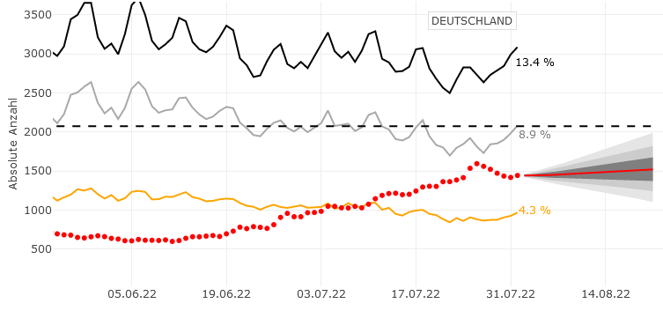
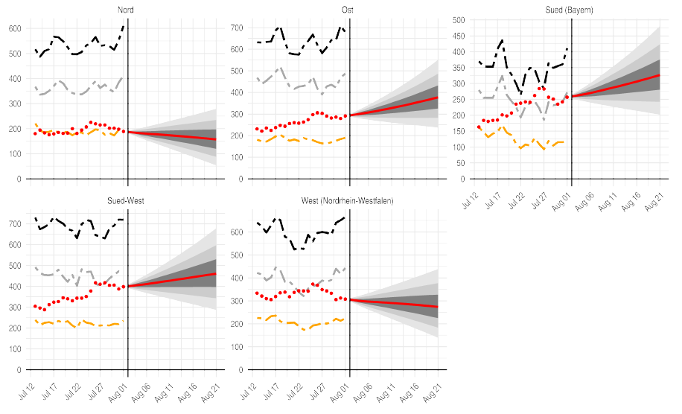
SPoCK: Prognosen intensivpflichtiger COVID-19-Patient*innen
Deutschland
Länder (nach Kleeblättern) mit Kapazitäts-Prognosen:
Kleeblatt Zuordnungen
Notes:
Und abschließend noch die Prognosen für die nächsten 20 Tage! Hierbei ist zu beachten, dass dies die Trends anzeigt wenn der jetzige Zustand und Trend sich fortsetzt (sprich keine neuen Maßnahmen oder andere Effekte die nächsten Tage einsetzen). Verlässlich sind also va eher die nächsten 10 (!) Tage der Prognose.
Hier sagen die Prognosen einen Zuwachs der COVID-ITS-Belegung in allen Kleeblättern voraus.

